Slide 1
Бюджет для граждан
Решение СОВЕТА депутатов
сельского поселения Светлый от 24.12.2018г. №19«О бюджете сельского поселения светлый на 2019год и на плановый период 2020 и 2021годов» (с внесением изменений согласно решения совета депутатов №62 от 18.10.2019)

Slide 2
Уважаемые жители сельского поселения светлый!
Эффективное, ответственное и прозрачное управление муниципальными финансами сельского поселения Светлый является базовым условием достижения стратегических целей социально-экономического развития нашего сельского поселения. Одной из ключевых задач бюджетной политики сельского поселения Светлый на 2019-2021 годы является обеспечение прозрачности и открытости бюджетного процесса.
Информация, размещаемая в разделе «Бюджет для граждан», в доступной форме знакомит граждан с основными целями, задачами и приоритетными направлениями бюджетной политики сельского поселения Светлый, с основными характеристиками бюджета поселения и результатами его исполнения.
Надеемся, что представление бюджета и бюджетного процесса в понятной для жителей форме повысит уровень общественного участия граждан в бюджетном процессе сельского поселения Светлый.

Slide 3
БЮДЖЕТ – форма образования и расходования денежных средств для решения задач и функций государства и местного самоуправления.
Каждое публично-правовое образование имеет свой БЮДЖЕТ:
Российская Федерация - федеральный бюджет;
субъекты Российской Федерации – областной, краевой, республиканские бюджеты;
муниципальные районы, городские округа, городские и сельские поселения – местные бюджеты.

Slide 4
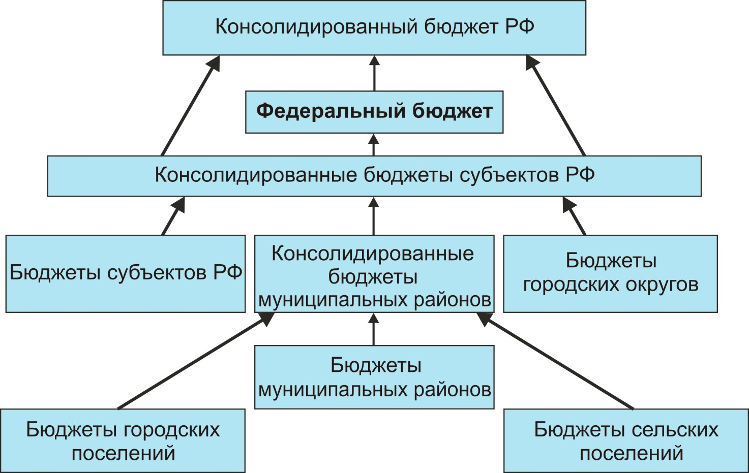

Slide 5
Доходы
- бюджета сельского поселения Светлый Березовского района – поступающие в бюджет поселения денежные средства.
Расходы
- бюджета сельского поселения Светлый Березовского района, выплачиваемые из бюджета поселения денежные средства.
Дефицит бюджета
– это превышение расходов над доходами. При его наличии принимается решение об источниках покрытия дефицита: использовать имеющиеся остатки, взять в долг (кредит).
Профицит бюджета
– это превышение доходов над расходами. При его наличии принимается решение как использовать: накапливать резервы, остатки, погашать долг.

Slide 6
Бюджетный процесс – законодательно регламентированная деятельность по составлению и рассмотрению проекта бюджета, утверждению и исполнению бюджета, контролю за его исполнением, составлению, внешней проверке, рассмотрению и утверждению бюджетной отчётности.
Составление
проекта бюджета
очередного года
Утверждение
отчёта об исполнении
бюджета
предыдущего года
Рассмотрение
проекта бюджета
очередного года
Бюджетный
процесс
Формирование
отчёта об исполнении
бюджета
предыдущего года
Утверждение
бюджета
очередного года
Исполнение
бюджета
в текущем году

Slide 7
Каждый житель сельского поселения Светлый
может принять участие в обсуждении проекта
бюджета поселения и отчёта о его исполнении

Slide 8
Доходы и расходы бюджета
ПРИНЦИП разграничения доходов, расходов и источников финансирования дефицита бюджета
За каждым бюджетом в соответствии с законодательством Российской Федерации закреплены ДОХОДЫ, РАСХОДЫ и источники финансирования дефицита бюджета
Разграничение доходов бюджетов установлено Бюджетным Кодексом Российской Федерации, региональным и муниципальным законодательством
Разграничение расходов бюджетов установлено Федеральными законами от 06.10.1999 г. № 184-ФЗ «Об общих принципах организации законодательных (представительных) и исполнительных органов государственной власти субъектов РФ», от 06.10.2003г. № 131-ФЗ «Об общих принципах местного самоуправления в Российской Федерации», региональным и муниципальным законодательством

Slide 9
Доходы бюджета – поступающие в бюджет денежные средства, за исключением средств, являющихся источниками финансирования дефицита
Доходы бюджета
Налоговые доходы
Неналоговые доходы
Безвозмездные
поступления
Поступления от уплаты
налогов, установленных
Налоговым Кодексом РФ:
-налог на доходы
физических лиц;
акцизы;
-налоги на имущество;
госпошлина
Платежи, установленные
законодательством
Российской Федерации:
-доходы от использования
муниципального имущества;
-доходы от реализации
муниципального имущества;
-штрафы за нарушение
законодательства;
-прочие неналоговые доходы
Поступления от других
бюджетов (межбюджетные
трансферты),организаций,
граждан (кроме налоговых
и неналоговых доходов)

Slide 10
Основные сведения о межбюджетных отношениях
Межбюджетные отношения – это взаимоотношения между публично-правовыми образованиями по вопросам регулирования бюджетных правоотношений, организации и осуществления бюджетного процесса.
Дотации (от лат. "Dotatio" – дар, пожертвование) – предоставляются без определения конкретной цели их использования
Иные межбюджетные трансферты – предоставляются на определённые цели
Межбюджетные трансферты –
это средства,
предоставляемые одним бюджетом
бюджетной системы Российской Федерации
другому бюджету бюджетной системы
Российской Федерации
Субвенции (от лат. "Subvenire" – приходить на помощь) – предоставляются на финансирование "переданных" другим публично-правовым образованиям полномочий
Субсидии (от лат. "Subsidium" – поддержка) – предоставляются на условиях долевого софинансирования расходов других бюджетов

Slide 11
Доходы бюджета поселения на 2019 год предлагаются в сумме 33 693,1 тыс. рублей, из них налоговые и неналоговые запланированы в сумме 23990,4 тыс.руб. Безвозмездные поступления запланированы в сумме 9 702,7 тыс.руб.
Доходы бюджета поселения на 2020 год предлагаются в сумме 30 909,1 тыс. рублей, из них налоговые и неналоговые запланированы в сумме 21 288,7 тыс.руб. Безвозмездные поступления запланированы в сумме 9 620,4 тыс.руб.
Доходы бюджета поселения на 2021 год предлагаются в сумме 31 92,8 тыс. рублей, из них налоговые и неналоговые запланированы в сумме 21 501,4 тыс.руб. Безвозмездные поступления запланированы в сумме 10 428,4тыс.руб.
Основными доходными источниками являются налоговые и неналоговые доходы, их доля в 2019 году составит 71,2 процент ОТ общих доходов решения о бюджете поселения.

Slide 12
Анализ планируемых доходов бюджета сельского поселения Светлый на 2019 год и плановый период 2020 и 2021 года
тыс. руб.
Наименование вида дохода | 2017 год исполнение (решение №252 от 27.04.2018) | 2018 год решение № 233 от 26.12.2017 (первонач) | 2018 год решение №18 от 24.12.2018 (послед.изм) | Динамика реш. № 18 к реш. № 233 (первонач) 2018 года, % | 2019 год решение № 19 от 24.12.2018 (первонач) | 2019 год решение № 33 от 26.03.2019 | 2019 год решение № 40 от 06.05.2019 | 2019 год решение № 44 от 28.06.2019 | 2019 год решение № 53 от 26.07.2019 | 2019 год решение № 62 от 18.10.2019 | Динамика 2018 (решение №18) к 2019 (решение № 19), % | Динамика 2019 (решение №19) к 2019 (решение №62), % | Бюджет 2020 год | Динамика 2020 к 2019 году, % | Бюджет 2021 год | Динамика 2021 к 2020 году, %
Налоговые , неналоговые доходы | 21732,3 | 22072,8 | 22129,4 | 100,3 | 21078,9 | 21078,9 | 21078,9 | 21078,9 | 23850,6 | 23990,4 | 95,3 | 113,8 | 21288,7 | 101,0 | 21501,4 | 101,0
Налог на доходы физических лиц | 16804,5 | 17131,8 | 17131,8 | 100,0 | 17535,3 | 17535,3 | 17535,3 | 17535,3 | 19212,3 | 19021,2 | 102,4 | 108,5 | 17710,7 | 101,0 | 17887,8 | 101,0
Акцизы по подакцизным товарам (продукции), производимым на территории РФ | 1575,6 | 1600,0 | 1600,0 | 100,0 | 1745,8 | 1745,8 | 1745,8 | 1745,8 | 1745,8 | 1885,6 | 109,1 | 108,0 | 1780,2 | 102,0 | 1815,8 | 102,0
Налог на имущество | 155,2 | 108,0 | 108,0 | 100,0 | 152,1 | 152,1 | 152,1 | 152,1 | 226,9 | 389,5 | 140,8 | 256,1 | 152,1 | 100,0 | 152,1 | 100,0
Налог на землю | 99,7 | 123,0 | 123,0 | 100,0 | 215,5 | 215,5 | 215,5 | 215,5 | 215,5 | 215,5 | 175,2 | 100,0 | 215,5 | 100,0 | 215,5 | 100,0
Государственная пошлина | 79,9 | 83,0 | 83,0 | 100,0 | 63,0 | 63,0 | 63,0 | 63,0 | 63,0 | 63,0 | 75,9 | 100,0 | 63,0 | 100,0 | 63,0 | 100,0
Доходы от использования имущества, находящегося в государственной и муниципальной собственности | 2744,4 | 3027,0 | 3027,0 | 100,0 | 1367,2 | 1367,2 | 1367,2 | 1367,2 | 2377,2 | 2377,2 | 45,2 | 173,9 | 1367,2 | 100,0 | 1367,2 | 100,0
Доходы от оказания платных услуг (работ) и компенсации затрат государства | 271,7 | 0,0 | 56,6 | 0,0 | 0,0 | 0,0 | 0,0 | 0,0 | 0,0 | 0,0 | 0,0 | 0,0 | 0,0 | 0,0 | 0,0 | 0,0
Прочие неналоговые доходы | 0,2 | 0,0 | 0,0 | 0,0 | 0,0 | 0,0 | 0,0 | 0,0 | 0,0 | 0,0 | 0,0 | 0,0 | 0,0 | 0,0 | 0,0 | 0,0
Административные платежи и сборы | 0,5 | 0,0 | 0,0 | 0,0 | 0,0 | 0,0 | 0,0 | 0,0 | 7,0 | 10,1 | 0,0 | 0,0 | 0,0 | 0,0 | 0,0 | 0,0
Штрафы, санкции, возмещение ущерба | 0,6 | 0,0 | 0,0 | 0,0 | 0,0 | 0,0 | 0,0 | 0,0 | 0,0 | 0,0 | 0,0 | 0,0 | 0,0 | 0,0 | 0,0 | 0,0
Прочие доходы от компенсации затрат бюджнтоа сельских поселений | 0,0 | 0,0 | 0,0 | 0,0 | 0,0 | 0,0 | 0,0 | 0,0 | 2,9 | 28,3 | 0,0 | 0,0 | 0,0 | 0,0 | 0,0 | 0,0
Безвозмездные поступления | 15082,3 | 4109,1 | 7033,7 | 171,2 | 9901,3 | 9701,3 | 9701,3 | 9701,3 | 9701,3 | 9702,7 | 140,8 | 98,0 | 9620,4 | 97,2 | 10428,4 | 108,4
Дотации бюджетам субъектов Российской Федерации и муниципальных образований | 8330,9 | 3089,2 | 3089,2 | 100,0 | 6424,0 | 6424,0 | 6424,0 | 6424,0 | 6424,0 | 6424,0 | 208,0 | 100,0 | 6106,3 | 95,1 | 6892,0 | 112,9
Субвенции бюджетам муниципальных образований | 142,6 | 434,0 | 434,0 | 100,0 | 507,5 | 507,5 | 507,5 | 507,5 | 507,5 | 508,9 | 116,9 | 100,3 | 502,1 | 98,9 | 517,0 | 103,0
Иные межбюджетные трансферты | 0,0 | 586,7 | 3510,5 | 598,3 | 2969,8 | 2769,8 | 2769,8 | 2769,8 | 2769,8 | 2769,8 | 84,6 | 93,3 | 3012,0 | 101,4 | 3019,4 | 100,2
Прочие безвозмездные поступления | 200,0 | 0,0 | 0,0 | 0,0 | 0,0 | 0,0 | 0,0 | 0,0 | 0,0 | 0,0 | 0,0 | 0,0 | 0,0 | 0,0 | 0,0 | 0,0
ВСЕГО ДОХОДОВ | 36814,6 | 26181,9 | 29163,1 | 271,4 | 30980,2 | 30780,2 | 30780,2 | 30780,2 | 33551,9 | 33693,1 | 106,2 | 108,8 | 30909,1 | 99,8 | 31929,8 | 103,3

Slide 13
В структуре доходов сельского поселения Светлый в 2019 году удельный вес налоговых и неналоговых доходов составляет 71,2%, что в суммарном выражении 23 990,4 тыс. рублей, удельный вес безвозмездных перечислений составляет 28,8 %, что в суммовом выражении 9702,7 тыс. рублей. В структуре доходов изменений не произошло.

Slide 14
Анализ планируемых расходов бюджета сельского поселения Светлый на 2019 год и плановый период 2020 и 2021 года
тыс. руб.
наименование показателя | РЗ | 2017 год исполнение (решение №252 от 27.04.2018) | 2018 год решение № 233 от 26.12.2017 (первонач) | 2018 год решение №18 от 24.12.2018 (послед.изм) | Динамика реш. № 18 к реш. № 233 (первонач) 2018 года, % | 2019 год решение № 19 от 24.12.2018 (первонач) | 2019 год решение № 33 от 26.03.2019 | 2019 год решение №40 от 06.05.2019 | 2019 год решение № 44 от 28.06.2019 | 2019год решение № 53 от 26.07.2019 | 2019 год решение № 62 от 18.10.2019 | Динамика 2018 (решение №18) к 2019 (решение № 233), % | Динамика 2018 (решение №18) к 2019 (решение № 19), % | Динамика 2019 (решение №19) к 2019 (решение № 44), % | Динамика 2019 (решение №19) к 2019 (решение № 62), % | Бюджет 2020 год | Динамика 2020 к 2019 году, % | Бюджет 2021 год | Динамика 2021 к 2020 году, %
1 | 2 | 3 | 4 | 5 | 6 | 8 | 9 | 10 | 11 | 12 | 13 | 14 | 15 | 16 | 17 | 18 | 19 | 20 | 21
Общегосударственные вопросы | 01 | 17 519,1 | 16 151,4 | 17 825,7 | 110,4 | 18 233,3 | 18 233,3 | 18 233,3 | 18 234,7 | 18 283,3 | 18 447,6 | 110,4 | 102,3 | 100,0 | 101,2 | 17 228,3 | 94,5 | 18 147,1 | 105,3
Национальная оборона | 02 | 102,6 | 394,0 | 394,0 | 100,0 | 435,5 | 435,5 | 435,5 | 435,5 | 435,5 | 435,5 | 100,0 | 110,5 | 100,0 | 100,0 | 430,1 | 98,8 | 445,0 | 103,5
Национальная безопасность и правоохранительная деятельность | 03 | 77,3 | 61,0 | 53,0 | 86,9 | 89,0 | 89,0 | 89,0 | 89,0 | 89,0 | 89,0 | 86,9 | 167,9 | 100,0 | 100,0 | 89,9 | 101,0 | 99,3 | 110,5
Национальная экономика | 04 | 810,2 | 2 168,6 | 3 497,1 | 161,3 | 2 873,1 | 2 873,1 | 2 873,1 | 2 873,1 | 5 962,0 | 6 101,8 | 161,3 | 82,2 | 100,0 | 212,4 | 1 880,2 | 65,4 | 1 937,8 | 103,1
Жилищно-коммунальное хозяйство | 05 | 9 998,3 | 788,8 | 2 827,6 | 358,5 | 3 294,9 | 3 094,9 | 2 894,9 | 3 094,9 | 3 094,9 | 2 905,6 | 358,5 | 116,5 | 93,9 | 88,2 | 3 588,0 | 108,9 | 3 608,0 | 100,6
Охрана окружающей среды | 06 | 0,0 | 0,0 | 0,0 | 0,0 | 0,0 | 0,0 | 0,0 | 0,0 | 1,4 | 1,4 | 100,0 | 100,0 | 100,0 | 100,0 | 0,0 | 0,0 | 0,0 | 0,0
Культура и кинематография | 08 | 4 135,0 | 2 339,0 | 1 962,0 | 83,9 | 1 193,3 | 1 193,3 | 1 193,3 | 1 193,3 | 1 193,4 | 1 193,4 | 83,9 | 60,8 | 100,0 | 100,0 | 986,1 | 82,6 | 986,1 | 100,0
Физическая культура и спорт | 11 | 5 530,4 | 6 375,9 | 5 764,2 | 90,4 | 6 933,1 | 6 933,1 | 6 933,1 | 6 933,1 | 6 933,1 | 6 958,1 | 90,4 | 120,3 | 100,0 | 100,4 | 6 706,5 | 96,7 | 6 706,5 | 100,0
Всего |  | 38 172,9 | 28 278,7 | 32 323,6 | 991,3 | 33 052,2 | 32 852,2 | 32 652,2 | 32 853,6 | 35 992,6 | 36 132,4 | 1 091,3 | 860,5 | 99,4 | 109,3 | 30 909,1 | 648,0 | 31 929,8 | 722,9

Slide 15
Раздел 0100 «Общегосударственные вопросы»
Расходы по данному разделу запланированы в сумме 18447,6 тыс. руб. или 51,1 % в структуре расходов поселения
По подразделу 0102 «Функционирование высшего должностного лица субъекта Российской Федерации и муниципального образования» включены расходы на содержание главы поселения. В 2019 году расходы запланированы в размере 1875,0 тыс. руб.
По подразделу 0104 «Выполнение функций органами местного самоуправления» - расходы на содержание администрации поселения запланированы в размере 10423,2 тыс. руб.
По подразделу 0106 «Обеспечение деятельности финансовых, налоговых и таможенных органов и органов финансового (финансово-бюджетного) надзора» -расходы на иные межбюджетные трансферты из бюджетов городских, сельских поселений бюджету муниципального района на осуществление части полномочий по решению вопросов местного значения в соответствии с заключенными соглашениями – 20,9 тыс.руб
По подразделу 01 11 «Резервные фонды» расходы заложены в подпрограмму «Организация и обеспечение мероприятий в сфере гражданской обороны, защиты населения и территории от чрезвычайных ситуаций» муниципальной программы «Защита населения и территорий от чрезвычайных ситуаций, обеспечение пожарной безопасности в сельском поселении Светлый на 2016 – 2020 годы» в сумме 50,0 тыс. руб. Финансирование мероприятий по подразделу осуществляется из бюджета поселения.
По подразделу 01 13 «Другие общегосударственные вопросы» - 6078,5 тыс. руб.
обеспечение выполнения полномочий и функций администрации сельском поселении Светлый и подведомственных учреждений (МКУ ХЭС) – 4994,0 тыс. руб. и Управление и распоряжение муниципальным имуществом и земельными ресурсами в сельском поселении Светлый – 1084,5 тыс. руб.

Slide 16
Раздел 0200 «Национальная оборона»
По данному разделу запланированы расходы в сумме 435,5 тыс. руб. или 1,2% от Расходы направлены на осуществление первичного воинского учета на территориях, где отсутствуют военные комиссариаты из средств федерального бюджета.
Раздел 0300 «Национальная безопасность и правоохранительная деятельность»
По данному разделу запланированы расходы в сумме 89,0 тыс. руб. или 0,2 % в структуре расходов поселения.
Расходы включены в муниципальные программы:
Муниципальная программа «Обеспечение прав и законных интересов населения сельского поселения Светлый в отдельных сферах жизнедеятельности в 2016-2021 годах» - 72,0 тыс. руб.
Защита населения и территории от чрезвычайных ситуаций природного и техногенного характера, гражданская оборона в сумме - 2,0 тыс. руб.;
3. «Создание условий для деятельности народных дружин» - 15 тыс. руб.
Раздел 0400 «Национальная экономика»
По данному разделу запланированы расходы на 2019 год в сумме 6101,8 тыс. руб. или 16,9 % от бюджета поселения. Расходы по данному разделу направлены на реализацию муниципальной программы:
1. Муниципальная программа «Развитие и содержание дорожно-транспортной системы на территории сельского поселения Светлый 2017-2021 годы» - 4898,8 тыс. руб. (дорожный фонд).

Slide 17
2. Услуги в области информационных технологий в рамках муниципальной программы «Совершенствование муниципального управления в сельском поселении Светлый на 2016-2021 годы» - 339,8 тыс. руб.
3. Обеспечение выполнения полномочий и функций администрации сельского поселения Светлый и подведомственных учреждений в рамках муниципальной программы «Совершенствование муниципального управления в сельском поселении Светлый на 2016-2021 годы» – 863,2 тыс. руб.
Раздел 0500 «Жилищно-коммунальное хозяйство»
По данному разделу запланированы расходы на 2019 год в сумме 2905,6 тыс. руб. или 8,0 % от бюджета поселения. Расходы по данному разделу направлены на реализацию муниципальных программ:
Муниципальная программа «Развитие жилищно-коммунального комплекса и повышения энергетической эффективности в сельском поселении Светлый в 2016-2021 годах» - 388,9 тыс. руб.
2. Муниципальная программа «Развитие жилищно-коммунального комплекса и повышения энергетической эффективности в сельском поселении Светлый в 2016-2021 годах» - 2905,6 тыс. руб.
3. Муниципальная программа «Благоустройство территории сельского поселения Светлый на 2016-2021 годы» – 502,0 тыс. руб.
Раздел 0600 «Охрана окружающей среды»
Объем расходов бюджета сельского поселения Светлый на финансирование мероприятий в 2019 году – 1,4 тыс. руб. или 0 %. Расходы по данному разделу направлены на реализацию муниципальной программы: «Обеспечение экологической безопасности сельского поселения Светлый на 2016-2021 годы» в сумме 1,4 тыс. руб.

Slide 18
Раздел 0800 «Культура, кинематография и средства массовой информации»
Объем расходов бюджета сельского поселения Светлый на финансирование культурных мероприятий в 2019 году – 1193,4 тыс. руб. или 3,3 %. Расходы по данному разделу направлены на реализацию муниципальной программы: «Развитие спорта, культуры и библиотечного дела в сельском поселении Светлый на 2019-2021 годы»» в сумме:
подпрограмма 1 «Повышение качества культурных услуг, предоставляемых в области библиотечного и архивного дела» – 1175,4 тыс. руб..
подпрограмма 2 «Укрепление единого культурного пространства»- 18,0 тыс. руб.
Раздел 1100 «Физическая культура и спорт»
Объем расходов бюджета сельского поселения Светлый на финансирование по данному разделу в 2019 году – 6958,1 тыс. руб., что составляет 19,3 % от бюджета поселения.

Slide 19
В решении на 2019 год в бюджете поселения предусмотрено 35 626,6 рублей на реализацию 9 муниципальных программ.
Доля расходов бюджета сельского поселения, запланированных программно-целевым методом в общей сумме расходов бюджета сельского поселения, составит в 2019 году – 98,6%.
Наибольший объем расходов от запланированной общей суммы расходов, предусмотрен на реализацию муниципальной программы «Совершенствование муниципального управления сельского поселения Светлый на 2016-2021 годы», целью которой является развитие и обеспечение эффективности и результативности деятельности органов местного самоуправления и подведомственных учреждений в сельском поселении Светлый, на создание профессиональной, ориентированной на интересы населения, открытой деятельности органов местного самоуправления и подведомственных учреждений.

Slide 20
На реализацию принятых муниципальных программ сельского поселения Светлый предусмотрено в 2019 году - 35 626,6 тыс. рублей, в 2020 году – 30909,1 тыс. рублей, в 2021 году 31929,8 тыс. рублей

Slide 21
Перечень муниципальных программ сельского поселения Светлый на 2019-2021 гг.
Наименование показателя | 2019 | 2020 | 2021
Муниципальная программа «Защита населения и территорий от чрезвычайных ситуаций, обеспечение пожарной безопасности в сельском поселении Светлый на 2016-2021 годы» | 2,0 | 2,9 | 3,0
Муниципальная программа "Совершенствование муниципального управления сельского поселения Светлый на 2016 -2021 годы" | 18 501,5 | 16 045,3 | 16 201,0
Муниципальная программа «Развитие спорта, культуры и библиотечного дела в сельском поселении Светлый на 2019-2021 годы» | 8 151,5 | 7 692,6 | 7 692,6
Муниципальная программа «Управление муниципальным имуществом в сельском поселении Светлый на 2016-2021 годы» | 1 076,9 | 688,0 | 765,1
Муниципальная программа "Благоустройство территории сельского поселения Светлый на 2016-2021 годы" | 502,0 | 10,0 | 30,0
Муниципальная программа «Обеспечение прав и законных интересов населения сельского поселения Светлый в отдельных сферах жизнедеятельности в 2016-2021 годах» | 89,0 | 89,0 | 98,3
Муниципальная программа «Развитие жилищно-коммунального комплекса и повышения энергетической эффективности в сельском поселении Светлый в 2016-2021 годах» | 2 403,6 | 3 578,0 | 3 578,0
Муниципальная программа «Развитие и содержание дорожно-транспортной системы на территории сельского поселения Светлый 2017-2021 годы» | 4 898,8 | 1 780,2 | 1 815,8
Муниципальная программа "Обеспечение экологической безопасности сельского поселения Светлый на 2016-2021 годы" | 1,4 | 0,0 | 0,0

Slide 22
Муниципальная программа «Защита населения и территорий от чрезвычайных ситуаций, обеспечение пожарной безопасности в сельском поселении Светлый на 2016-2021 годы»
Цели:
подпрограмма 1 «Организация и обеспечение мероприятий в сфере гражданской обороны, защиты населения и территории от чрезвычайных ситуаций»:
Создание условий для обеспечения безопасности граждан в местах массового пребывания, управление резервным фондом.
подпрограмма 2 «Укрепление пожарной безопасности»:
Обеспечение необходимых условий укрепления пожарной безопасности на территории сельского поселения Светлый, защиты жизни, здоровья и имущества от пожаров.
Задачи:
подпрограмма 1 «Организация и обеспечение мероприятий в сфере гражданской обороны, защиты населения и территории от чрезвычайных ситуаций»: повышение уровня грамотности населения в сфере гражданской обороны и чрезвычайных ситуаций, организация мероприятий по устранению последствий чрезвычайных ситуаций.
подпрограмма 2 «Укрепление пожарной безопасности»: реализация мероприятий по соблюдению населением правил пожарной безопасности, обучение населения способам защиты и действиям при пожаре, снижение материального ущерба от возможного пожара
Программа включает в себя: Подпрограмма 1 «Организация и обеспечение мероприятий в сфере гражданской обороны, защиты населения и территории от чрезвычайных ситуаций»
Основное мероприятие «Организация пропаганды и обучение населения в области гражданской обороны и чрезвычайных ситуаций»
Подпрограмма 2 «Укрепление пожарной безопасности»
Основное мероприятие «Организация пропаганды и обучение населения в области пожарной безопасности»

Slide 23
Муниципальная программа «Совершенствование муниципального управления сельского поселения Светлый на 2016 -2021 годы»
Цели программы:
Развитие и обеспечение эффективности и результативности деятельности органов местного самоуправления и подведомственных учреждений в сельском поселении Светлый, на создание профессиональной, ориентированной на интересы населения, открытой деятельности органов местного самоуправления и подведомственных учреждений;
Информирование населения о деятельности органов местного самоуправления, обеспечение предоставления гражданам и организациям услуг с использованием современных информационно-коммуникационных технологий и создание условий для выполнения своих служебных обязанностей сотрудникам органов местного самоуправления.
Задачи программы:
1. Обеспечение деятельности администрации сельского поселения Светлый и подведомственного учреждения МКУ «ХЭС»;
2. Повышение профессионального уровня управленческих кадров администрации сельского поселения Светлый;
3. Обеспечение потребности населения сельского поселения Светлый в информированности о важнейших общественно-политических, социально-культурных событиях в сельском поселении Светлый о деятельности органов местного самоуправления, о социально-экономическом развитии сельского поселения Светлый.
Мероприятия программы:
1. обеспечение выполнения полномочий и функций администрации сельском поселении Светлый и подведомственных учреждений;
2. развитие и обеспечение деятельности органов местного самоуправления в информационной сфере.

Slide 24
Муниципальная программа «Развитие спорта, культуры и библиотечного дела в сельском поселении Светлый на 2019-2021 годы»
Цели:
1. Создание условий для укрепления здоровья населения сельского поселения Светлый, развитие инфраструктуры спорта, популяризация физической культуры и спорта, приобщение населения к регулярным занятиям физической культурой и спортом.
2. Сохранение и популяризация культурного наследия сельского поселения Светлый, привлечение внимания общества к его изучению, повышение качества культурных услуг, предоставляемых в области библиотечного дела.
3. Обеспечение выполнения функций МКУ СДК «Пилигрим».
Задачи:
По подпрограмме 1 «Развитие спорта»:
1. Развитие материально-технической базы спортивного учреждения «Пилигрим» в сельском поселении Светлый.
2. Проведение комплексных спортивно-массовых мероприятий в соответствии с календарным планом.
3. Организация работы по привлечению к систематическим занятиям физической культуры и спорта граждан пожилого возраста, ветеранов спорта и лиц с ограниченными возможностями;
4. Обеспечение деятельности учреждения.
По подпрограмме 2 «Повышение качества культурных услуг, предоставляемых в области библиотечного и архивного дела»:
1. Обеспечение доступности и качества библиотечных услуг в сельском поселении Светлый.
2. Обеспечение прав граждан на доступ к культурным ценностям.
3. Развитие информационных и кадровых ресурсов библиотек сельского поселения Светлый.
4. Предоставление муниципальных услуг в области библиотечного обслуживания.

Slide 25
Муниципальная программа «Развитие спорта, культуры и библиотечного дела в сельском поселении Светлый на 2019-2021 годы»
По подпрограмме 3 «Укрепление единого культурного пространства»
1. Предоставление муниципальных услуг в области культуры.
2. Проведение комплексных культурно-массовых мероприятий в соответствии с календарным планом.
Программа включает в себя: подпрограмма 1 «Развитие спорта» (основное мероприятие «Обеспечение организации и проведения физкультурных и массовых спортивных мероприятий»)
подпрограмма 2 «Повышение качества культурных услуг, предоставляемых в области библиотечного и архивного дела» (основное мероприятие 1 «Развитие библиотечного дела», основное мероприятие 2 «Федеральный проект «Культурная среда»)
подпрограмма 3 «Укрепление единого культурного пространства»
(основное мероприятие «Обеспечение проведения массовых культурных мероприятий»)

Slide 26
Муниципальная программа «Управление муниципальным имуществом в сельском поселении Светлый на 2016-2021 годы»
Цели:
Формирование эффективной системы управления муниципальным имуществом в сельском поселении Светлый, позволяющий обеспечить оптимальный состав имущества для выполнения полномочий органами местного самоуправления, достоверный учет и контроль использования муниципального имущества поселения
Задачи:
Совершенствование системы управления муниципальным имуществом сельского поселения Светлый;
2. Приумножение объектов муниципальной собственности, повышение уровня технической обеспеченности сельского поселения Светлый.
Основное мероприятие «Управление и распоряжение муниципальным имуществом и земельными ресурсами в сельском поселении Светлый»

Slide 27
Муниципальная программа «Обеспечение прав и законных интересов населения сельского поселения Светлый в отдельных сферах жизнедеятельности в 2016-2021 годах»
Цели:
Подпрограмма 1: Профилактика правонарушений (а также исполнение переданных государственных полномочий)
Подпрограмма 2: Формирование здорового образа жизни населения
Подпрограмма 3: Формирование у населения толерантного поведения к людям других национальностей и религиозных конфессий
Задачи:
Подпрограмма 1: развитие правовой поддержки и правовой грамотности граждан
Подпрограмма 2: развитие профилактической антинаркотической деятельности
Подпрограмма 3: ведение профилактической работы, направленной на недопущение проявлений экстремизма и терроризма на территории сельского поселения Светлый
Мероприятия:
1. Подпрограмма «Профилактика правонарушений»
Основное мероприятий «Создание условий для деятельности народных дружин»
2. Подпрограмма «Профилактика незаконного оборота и потребления наркотических средств и психотропных средств»
Основное мероприятие «Профилактические мероприятия по противодействию и злоупотреблению наркотикам и их незаконному обороту»
3. Подпрограмма «Профилактика экстремизма»
Основное мероприятие «Укрепление толерантности и профилактика экстремизма в молодежной среде (или гармонизация межнациональных отношений, обеспечение гражданского единства)»

Slide 28
Муниципальная программа «Развитие жилищно-коммунального комплекса и повышения энергетической эффективности в сельском поселении Светлый в 2016-2021 годах»
Цели:
Повышение качества и надежности предоставления жилищно-коммунальных услуг;
2. Повышение эффективности использования топливо-энергетических ресурсов;
3. Реализация единой политики и нормативно-правового регулирования в жилищно-коммунальной комплексе и энергетике.
Задачи:
Повышение эффективности, качества и надежности поставки коммунальных ресурсов;
2. Создание безопасных и благоприятных условий проживания граждан;
3. Повышение эффективности управления и содержания общего имущества многоквартирных домов;
4. Повышение энергетической эффективности в бюджетных и жилищных сферах;
5. Технологические разработки.
Мероприятия:
подпрограмма 1«Создание условий для обеспечения качественными коммунальными услугами» -подготовка систем коммунальной инфраструктуры к осенне-зимнему периоду
подпрограмма 2 «Содействие проведению капитального ремонта многоквартирных домов» -управление и содержание общего имущества многоквартирных домов

Slide 29
Муниципальная программа «Развитие и содержание дорожно-транспортной системы на территории сельского поселения Светлый 2017-2021 годы»
Цели:
Развитие дорожно-транспортной системы в соответствии с текущими и перспективными потребностями муниципального образования, в целях повышения безопасности жизнедеятельности населения.
Задачи:
Формирование единой дорожной сети круглогодичной доступности для населения сельского поселения Светлый.
Включает в себя подпрограмму: «Дорожное хозяйство» (основное мероприятие «Сохранность автомобильных дорог общего пользования местного значения»)

Slide 30
Муниципальная программа «Благоустройство территории сельского поселения Светлый на 2016-2021 годы»
Цели:
повышение комфортности территории сельского поселения для удовлетворения потребностей населения в благоприятных условиях проживания.
Задачи:
1. Благоустройство территории сельского поселения Светлый.
2. Отлов безнадзорных животных на территории сельского поселения Светлый и их содержание.
3. Развитие исторических и местных традиций.
4. Обеспечение территории сельского поселения Светлый уличным освещением.
Основное мероприятие программы «Мероприятия по обеспечению территории сельского поселения Светлый уличным освещением»

Slide 31
Муниципальная программа «Обеспечение экологической безопасности сельского поселения Светлый на 2016-2021 годы»
Цели:
оздоровление экологической обстановки и обеспечение устойчивой экологической без-опасности на территории сельского поселения Светлый и формирование у населения бережного отношения к окружающей среде.
Задачи:
Очистка водоохранных зон от металлолома, строительного мусора
Основное мероприятие программы "Работы по организации деятельности по обращению с твердыми коммунальными отходами"

Slide 32
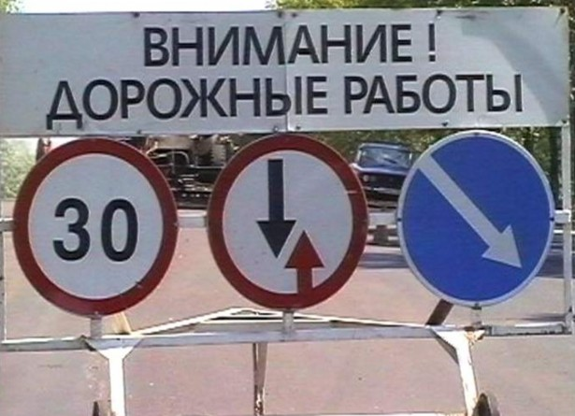
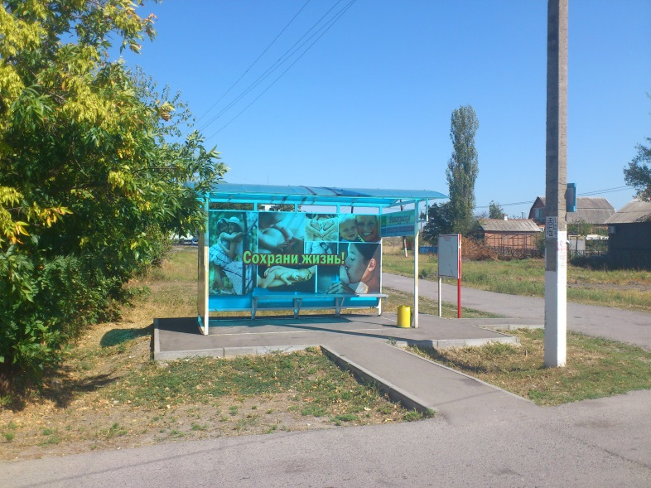
В бюджете поселения на 2019 год и плановый период 2020 и 2021 года сформирован МУНИЦИПАЛЬНЫЙ ДОРОЖНЫЙ ФОНД - часть средств бюджета, подлежащая использованию в целях финансового обеспечения дорожной деятельности в отношении автомобильных дорог общего пользования местного значения внутри населённых пунктов в границах сельского поселения. Объём муниципального дорожного фонда на 2019 год предусмотрен в размере 4898,8 тыс. руб.
ДОХОДЫ ФОНДА
акцизы на бензин, дизельное топливо, моторное масло;
штрафы за нарушение правил перевозки крупногабаритных и тяжеловесных грузов;
субсидии из федерального и регионального дорожного фонда;
прочие доходы
РАСХОДЫ ФОНДА
содержание, ремонт, реконструкция, строительство автомобильных дорог местного значения;
оформление прав собственности на автомобильные дороги местного значения;
уплата налога на имущество в отношении автомобильных дорог местного значения

Slide 33
В случае изменения параметров бюджета в течение года производится его корректировка в соответствии с Положением «Об отдельных вопросах организации и осуществления бюджетного процесса в сельском поселении Светлый», утверждённым решением Совета депутатов
сельского поселения Светлый от 27.04.2018 г. № 256
СПАСИБО ЗА ВНИМАНИЕ!

